Slide 1
Вот так надо делать
Окей?
Лицей «Вторая школа»

Slide 2
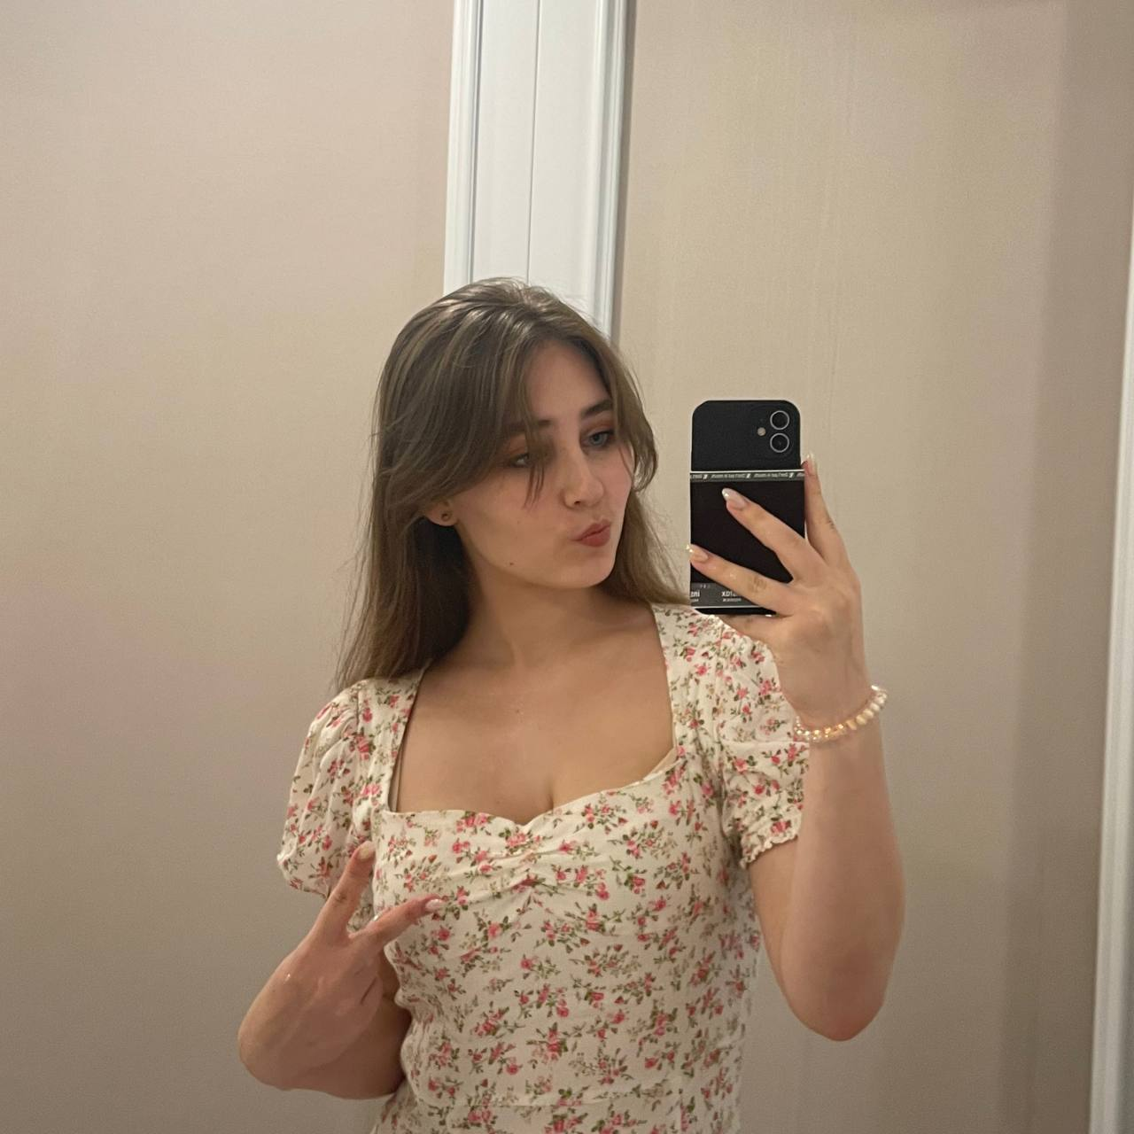
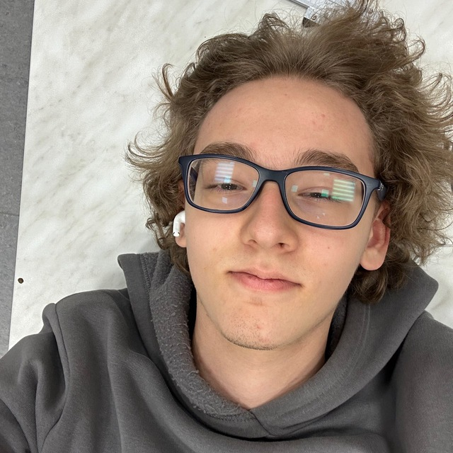
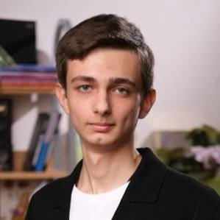
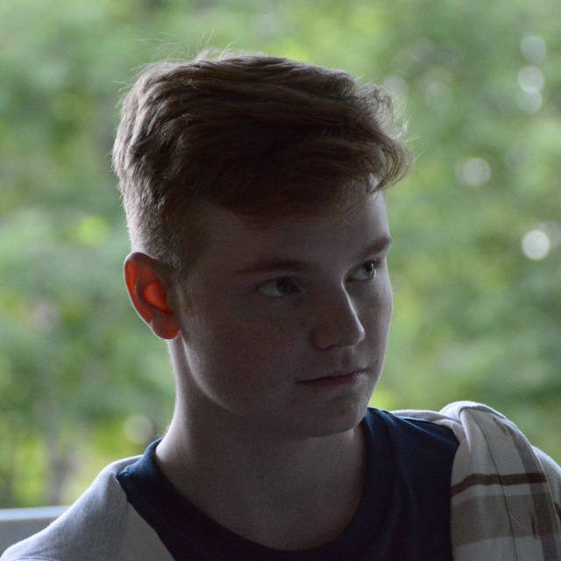
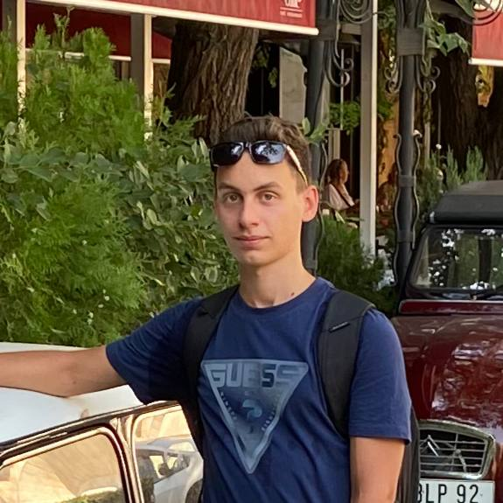
Наша команда (гении)
Рыбакова
Алиса
Румянцев Артём
Давидян
Матвей
Муляр
Никита
Семеновых
Арсений
Тимлид
Fullstack
Fullstack
DevOps
Backend Moral support
Backend
Backend

Slide 3
Спасибо за внимание

